Slide 1
新進國小溫熱飲水機
使用注意事項宣導
總務處

Slide 2
校 內 飲 水 機 位 置

Slide 3
飲水機使用注意事項
1.本機使用限本校師生或到校運動民眾在校使用，請勿以容器裝回家中飲用。
2.為顧及衛生及安全，使用本機限以適當容器接水飲用，不得直接以手、口等身體部位直接飲用。
3.為預防學生被燙傷，嚴禁小朋友使用熱水，已將熱水出水口封鎖，僅留部分區域，也請小朋友特別注意高溫危險。(目前熱水供應有勤學樓北側二到四樓、大會議室、視聽教室、健康中心)

Slide 4
飲水機使用注意事項
4.除接水飲用外，不得在飲水機機台上進行做實驗、泡麵、泡茶……及其他非飲用之用途，亦不得浪費水源。
5.不可以將飲料或是有料的飲品、湯汁、菜渣等倒入飲水機的排水區
6.請打掃班級每日清洗飲水台以維持台面清潔衛生。

Slide 5
飲水機使用注意事項
假日後隔天早晨用水前請先放水十秒確保水質衛生。
飲水機已加裝定時器，以達節能減碳(早上六點到下午六點)。
如發現飲水機有任何問題，請通知總務處盡速處理。尤其一年四班前的飲水機，如假日過後有發現異狀，先勿使用。

Slide 6
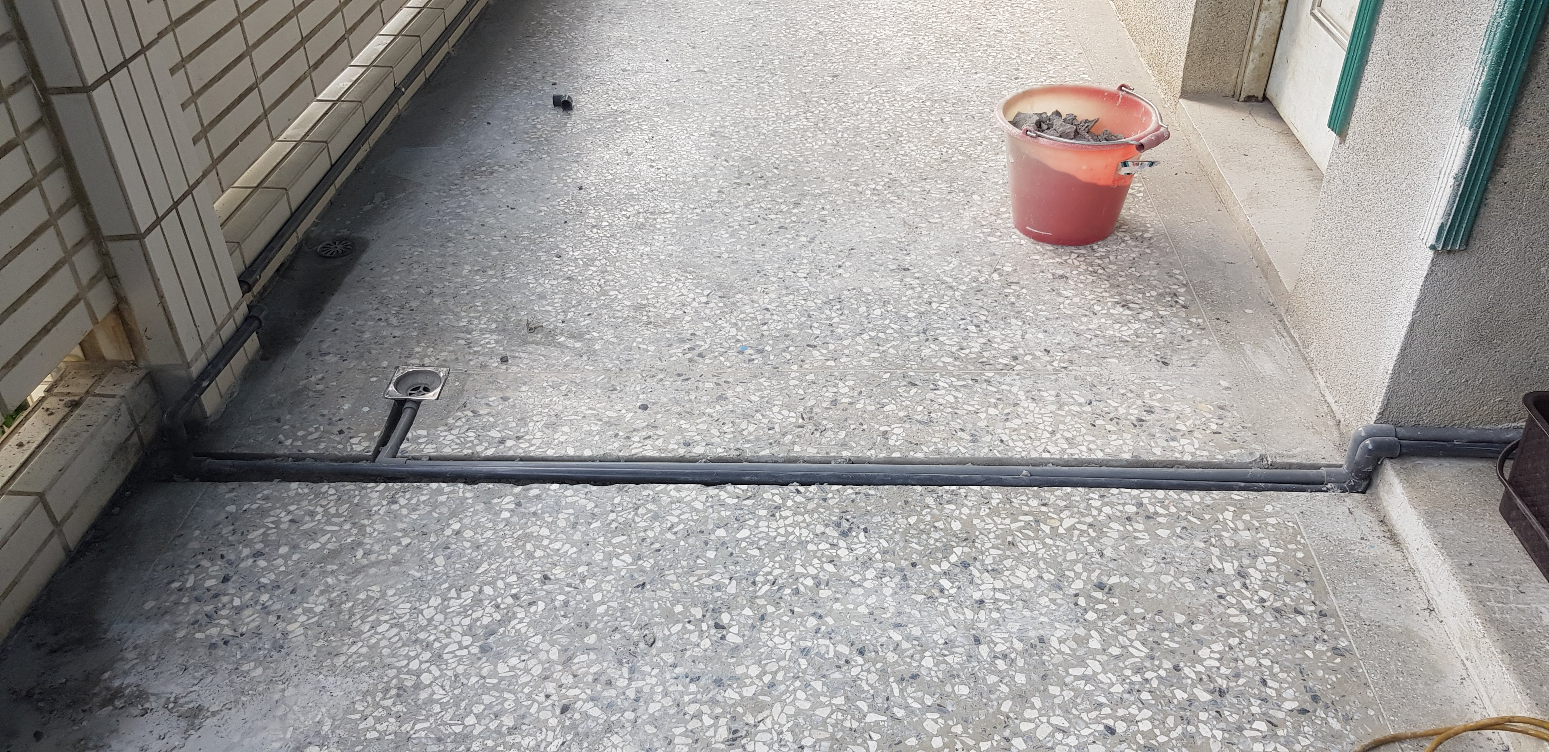
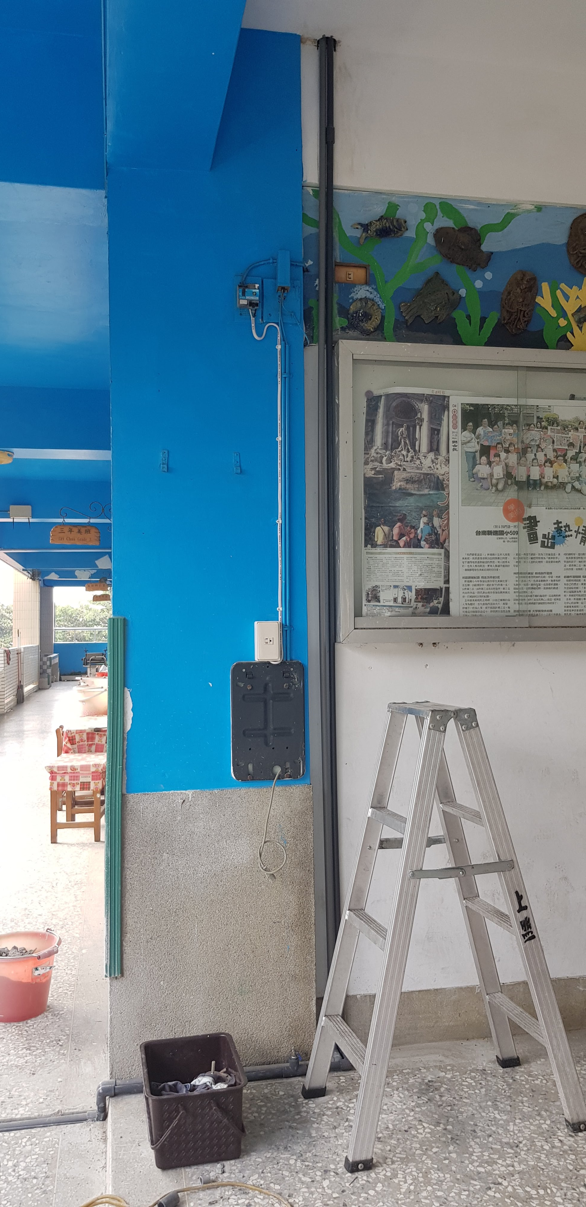
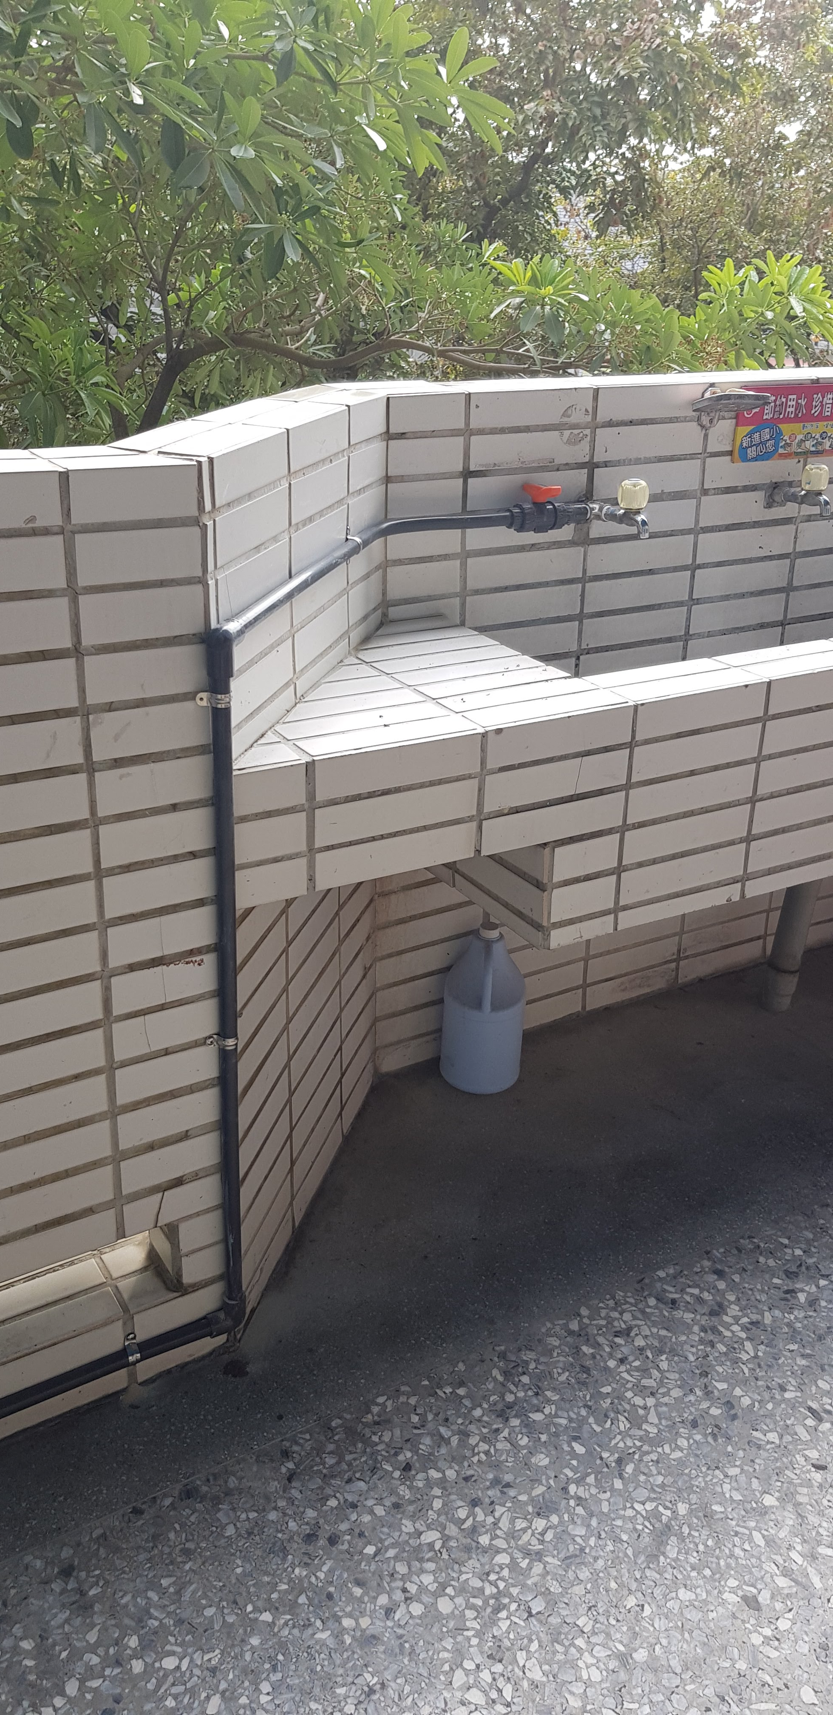
相 關 照 片

Slide 7
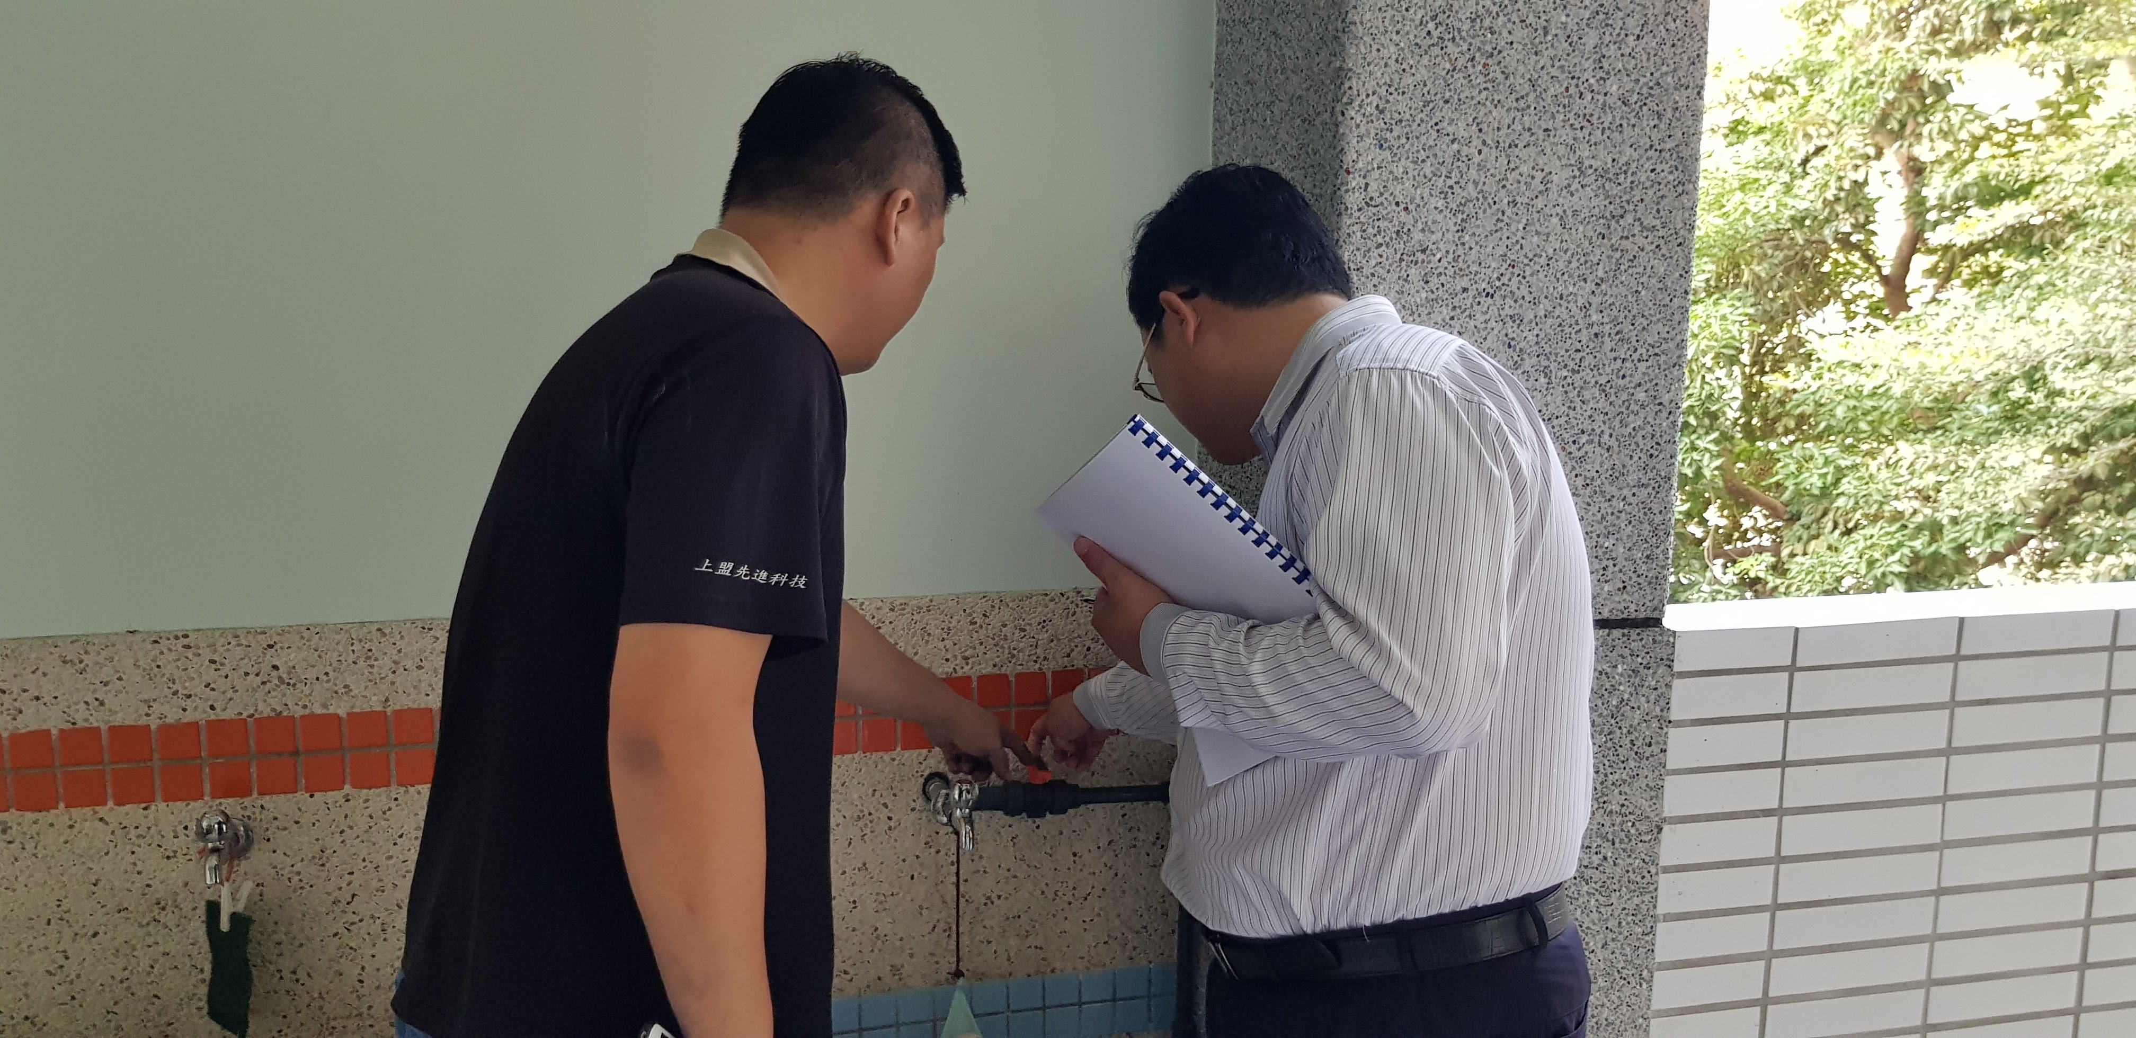
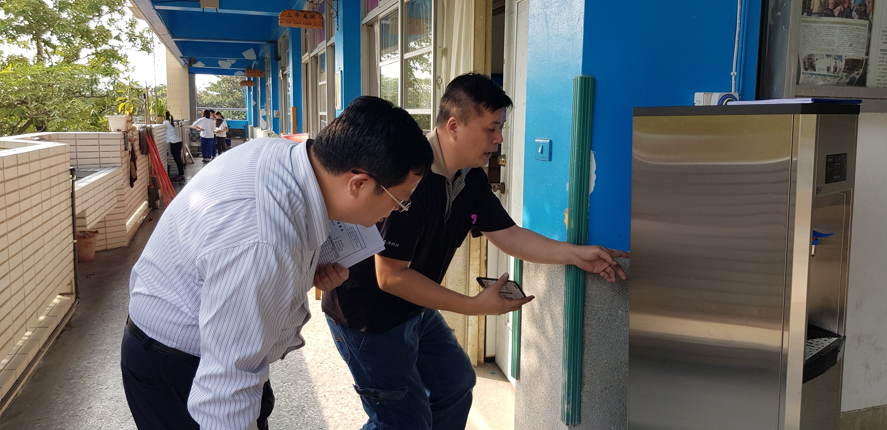
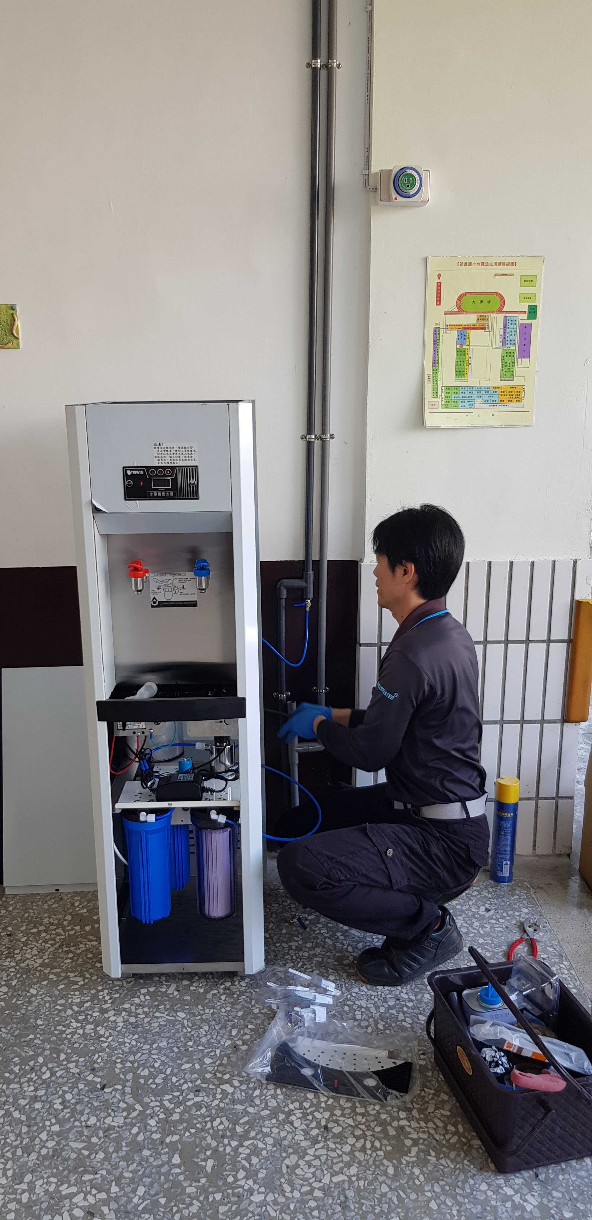

Slide 8
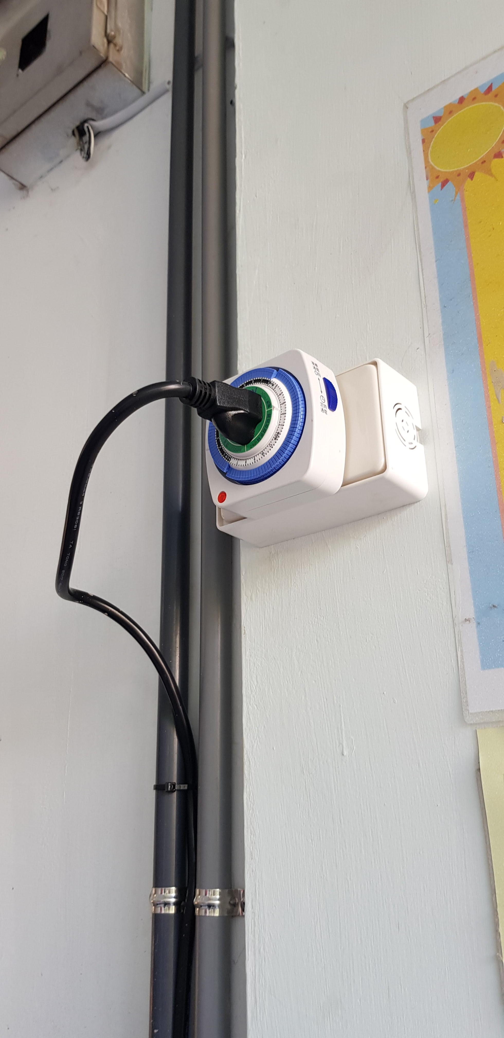
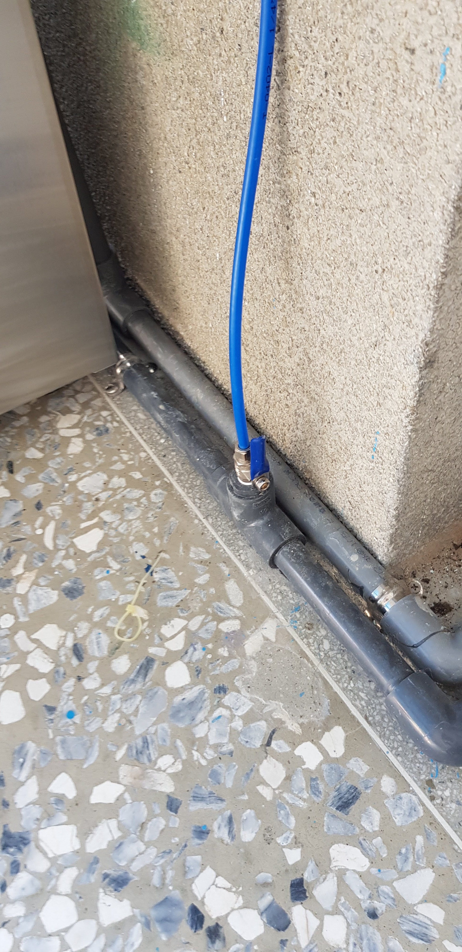
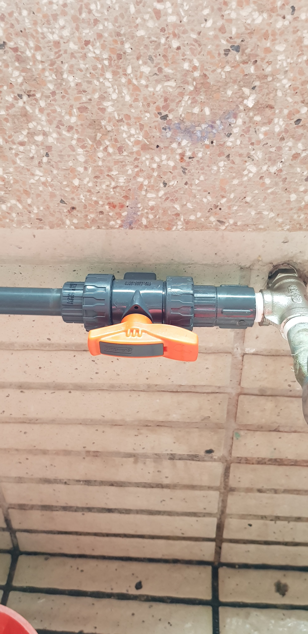

Slide 9
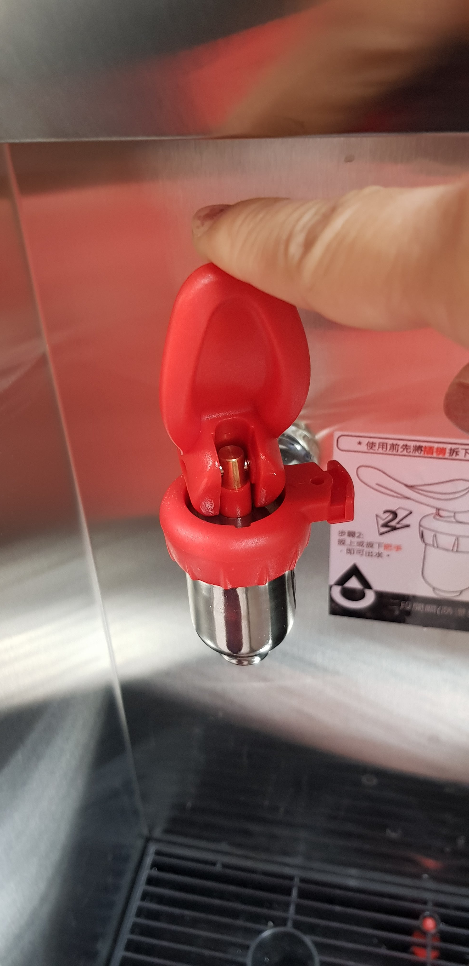
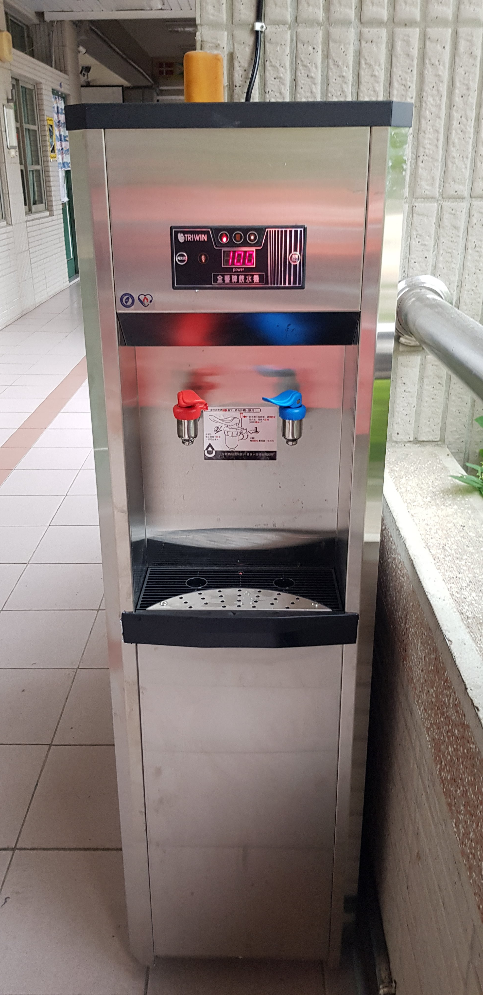

Slide 10
維護校園需要你我的共同合作，
愛惜所有校內的花草樹木及公物，
才能讓新進成為擁有最美好人事物的友善校園
~總務處~

